Slide 1
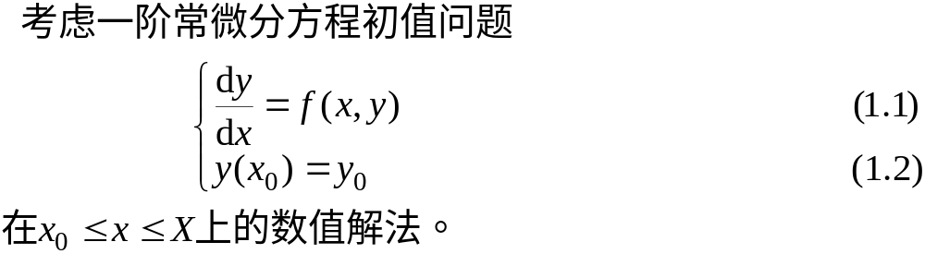
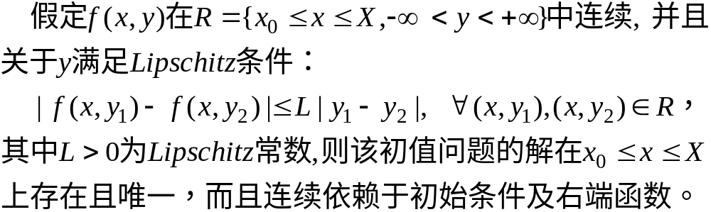
第9章 常微分方程初值问题数值解法
§1 引 言

Slide 2


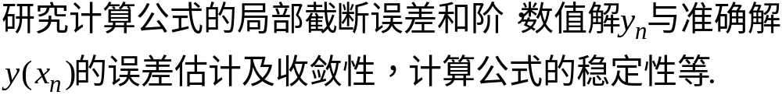

Slide 3


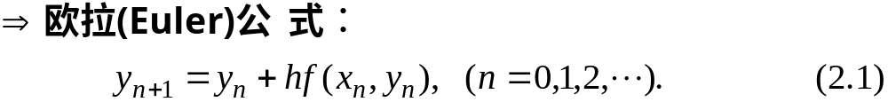
§2 简单的数值方法与基本概念
一、欧拉法和后退欧拉法

Slide 4
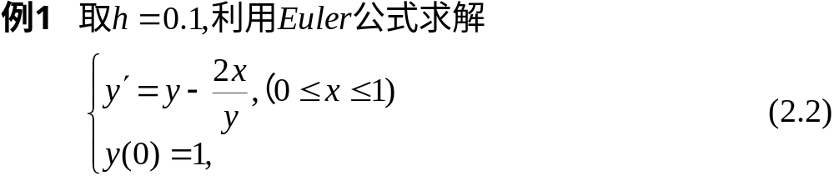
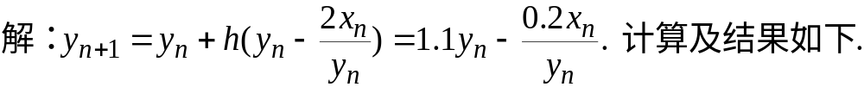

y = 1 x = 0
y = 1.1000 x = 0.1000
y = 1.1918 x = 0.2000
y = 1.2774 x = 0.3000
y = 1.3582 x = 0.4000
y = 1.4351 x = 0.5000
y = 1.5090 x = 0.6000
y = 1.5803 x = 0.7000
y = 1.6498 x = 0.8000
y = 1.7178 x = 0.9000
y = 1.7848 x = 1.0000
clear; y=1, x=0, %初始化
for n=1:10
y=1.1*y-0.2*x/y, x=x+0.1,
end

Slide 5

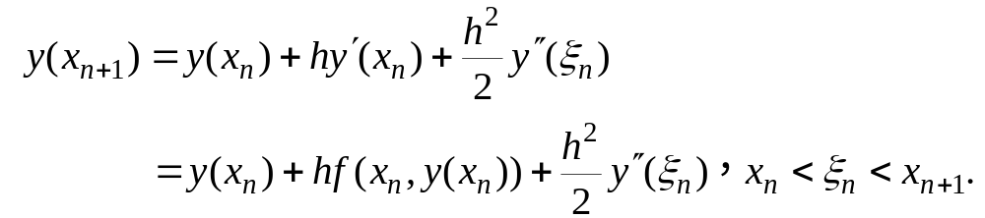
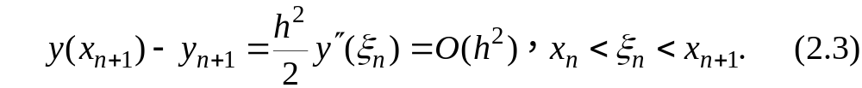

Slide 6
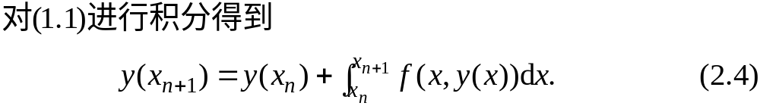
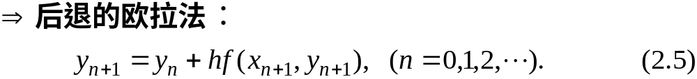

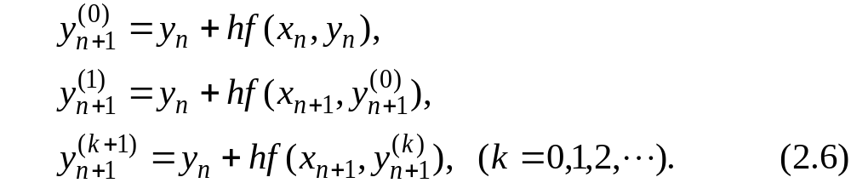

Slide 7
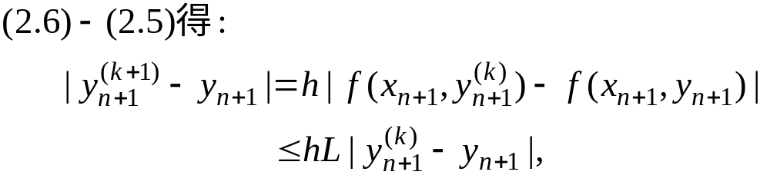

Slide 8
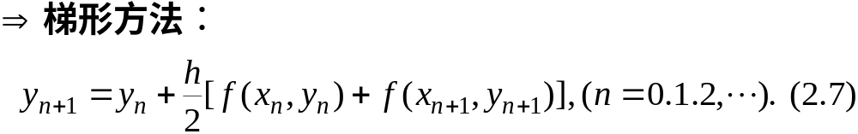
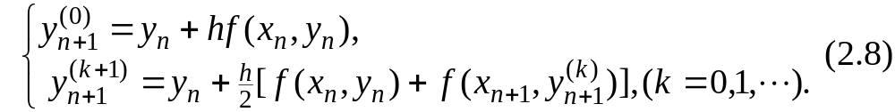
二、梯形方法

Slide 9
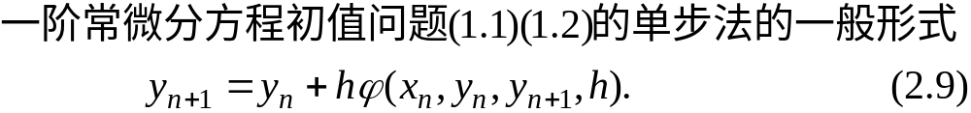
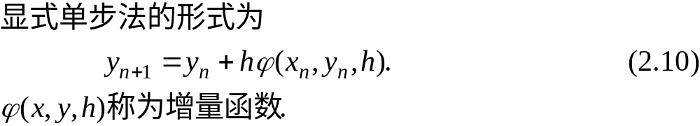
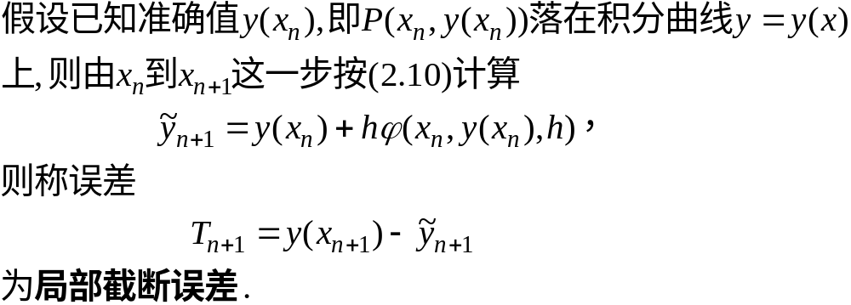
三、单步法的局部截断误差与阶

Slide 10
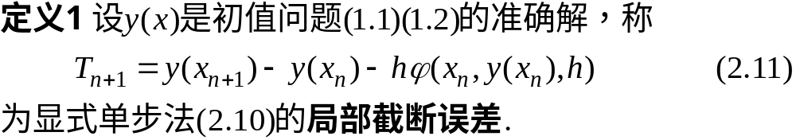

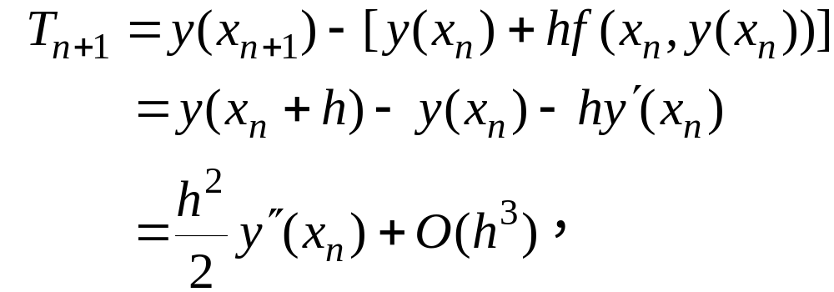
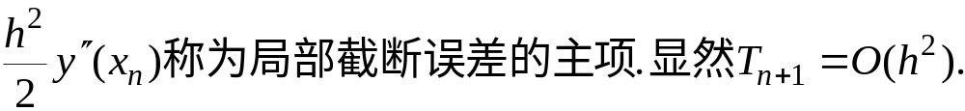

Slide 11
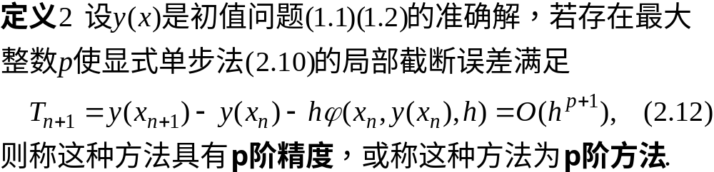
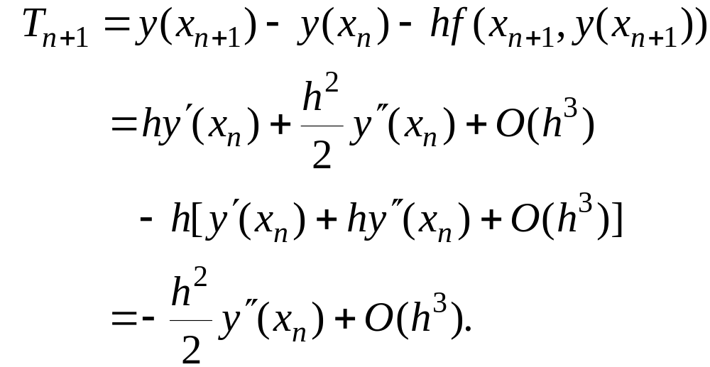
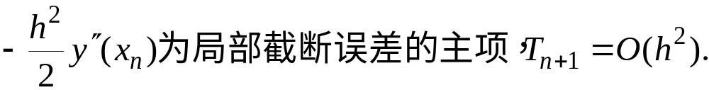

Slide 12
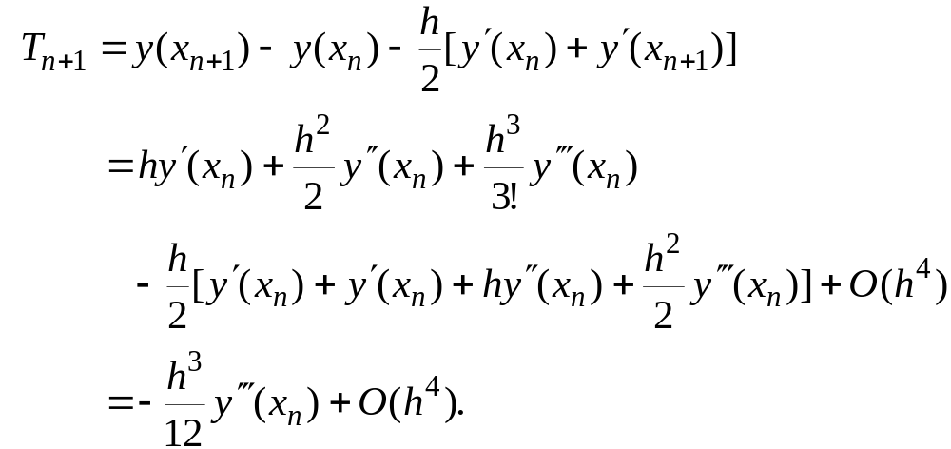
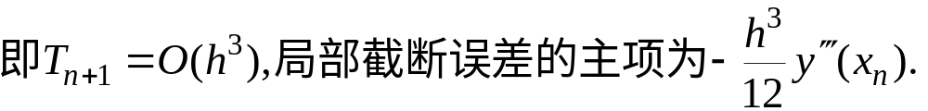
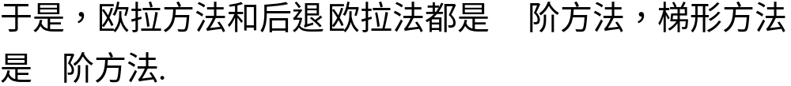



Slide 13

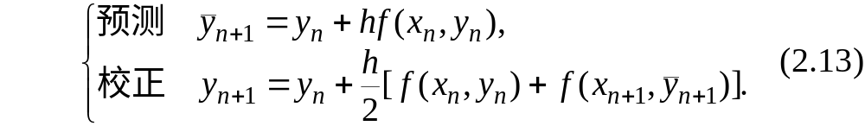
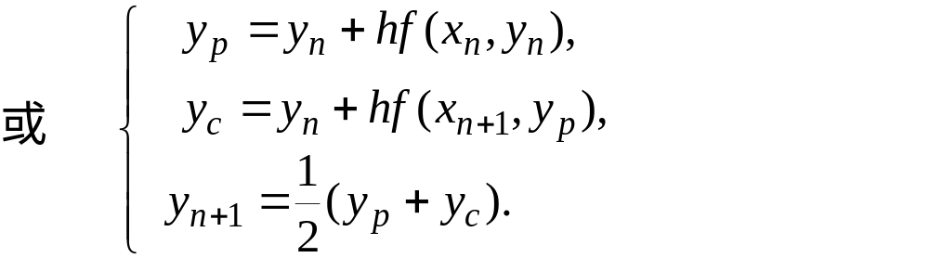
四、改进的欧拉公式(预测—校正法)

Slide 14
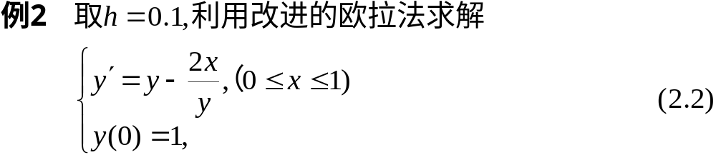
clear
x=0,yn=1 %初始化
for n=1:10
yp=yn+0.1*(yn-2*x/yn); %预测
x=x+0.1;
yc=yn+0.1*(yp-2*x/yp) ;
yn=(yp+yc)/2 %校正
end
作业：P381, 1, 2(1).

Slide 15
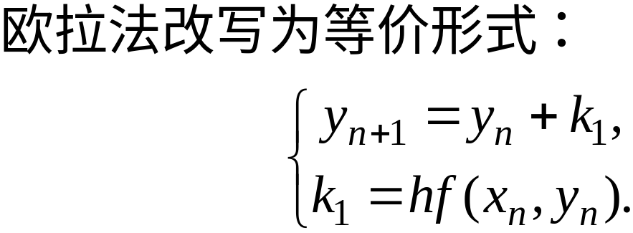
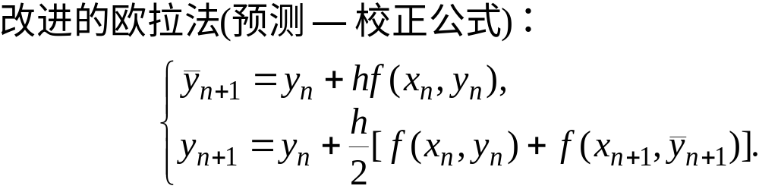
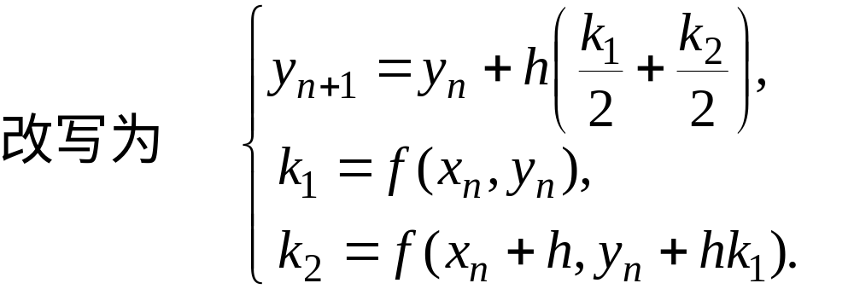
§3 龙格—库塔(Runge-Kutta)法
一、显式龙格—库塔法的一般形式

Slide 16
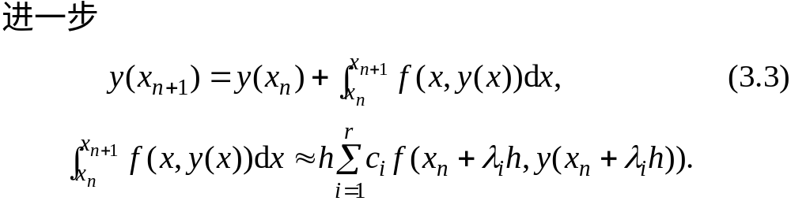
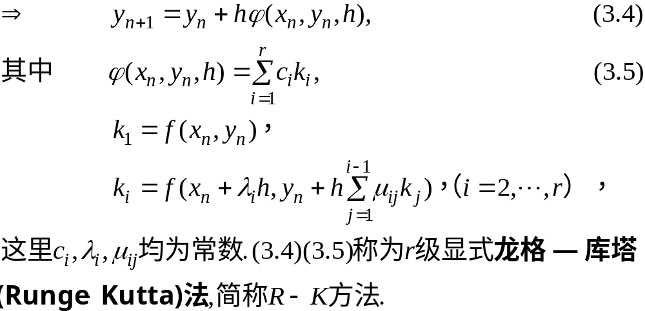
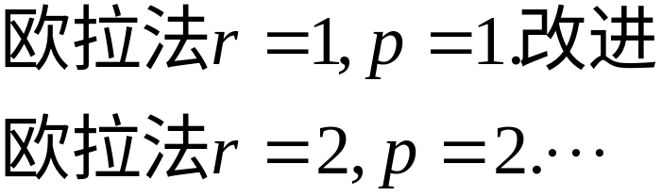

Slide 17
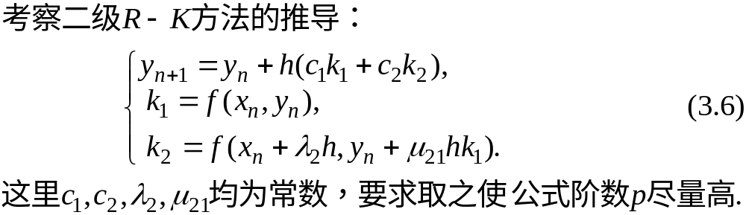
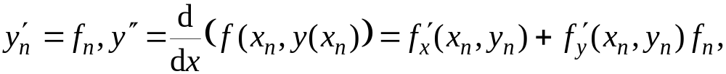
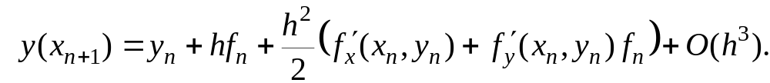
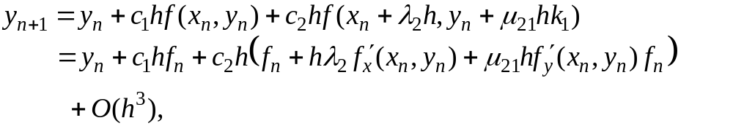
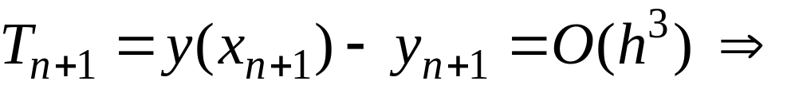
二、二阶显式龙格—库塔方法

Slide 18
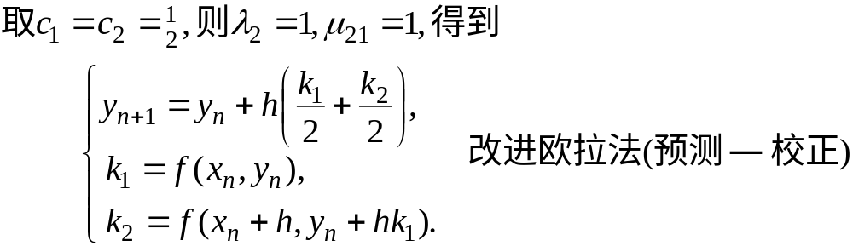
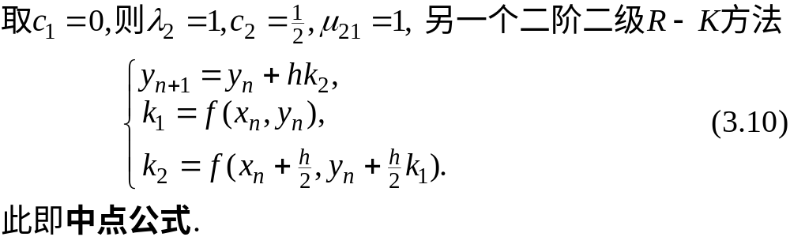

Slide 19
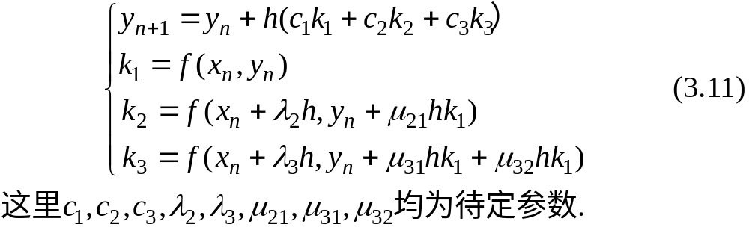
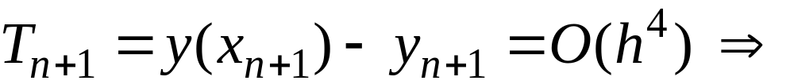
三、三阶与四阶显式R—K方法

Slide 20
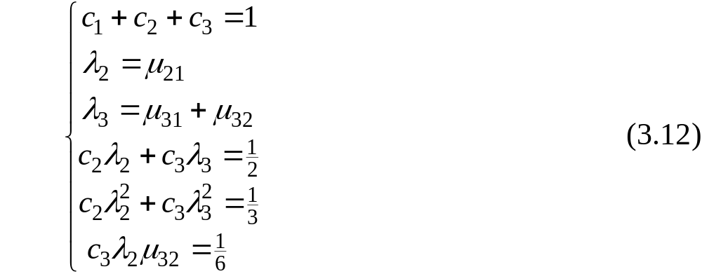

Slide 21
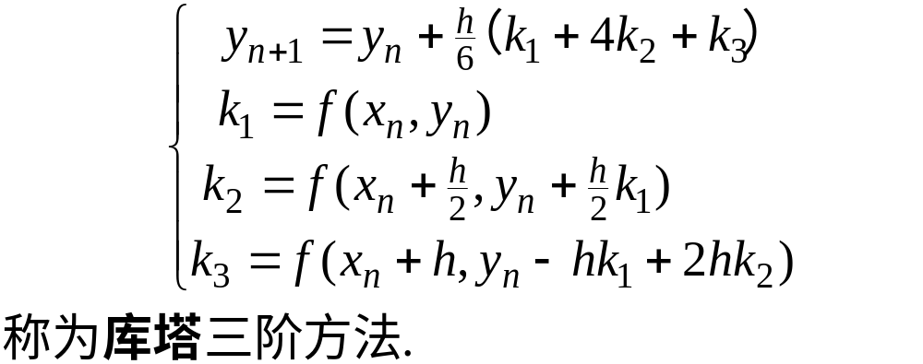
阶数p和段数r（计算函数值次数）的关系
r | 1 2 3 4 5 6 7 r≥8
p | 1 2 3 4 4 5 6 r-2

Slide 22
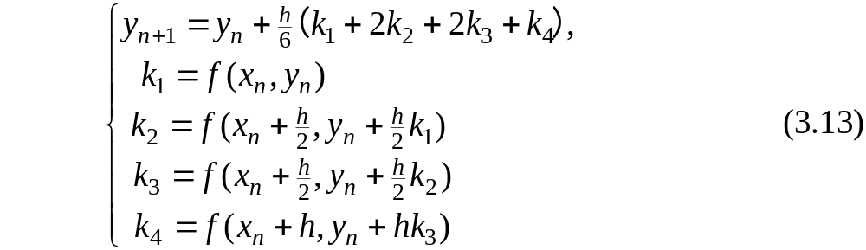
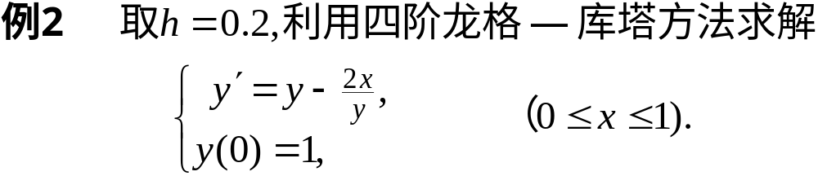

Slide 23
解：h=0.2; x=0:0.2:1; y(1)=1;
for i=1:5,
k1=y(i)-2*x(i)/y(i);
k2=y(i)+h/2*k1-(2*x(i)+h)/(y(i)+h/2*k1);
k3=y(i)+h/2*k2-(2*x(i)+h)/(y(i)+h/2*k2);
k4=y(i)+h*k3-2*(x(i)+h)/(y(i)+h*k3);
y(i+1)=y(i)+h/6*(k1+2*k2+2*k3+k4);
end
x,y
x =
0 0.2000 0.4000 0.6000 0.8000 1.0000
y =
1.0000 1.1832 1.3417 1.4833 1.6125 1.7321

Slide 24


四、变步长R—K方法
选择步长问题的提出.
选择步长问题的两个考虑:
怎样衡量和检验计算结果的精度?
如何依据所获得的精度处理步长?

Slide 25
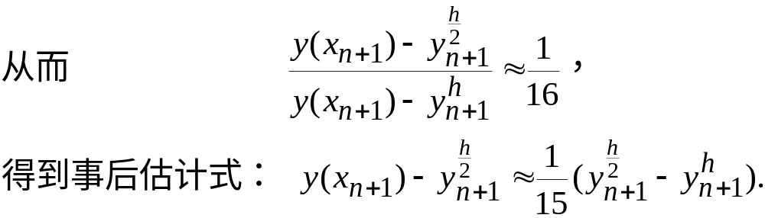
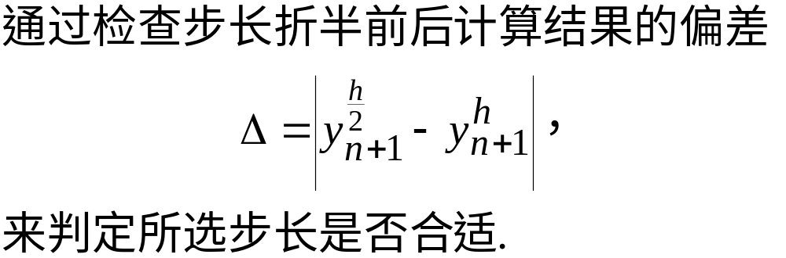
通过步长加倍或减半处理步长的方法称为变步长方法.
作业：P381, 2(1), 5(1).

Slide 26


§4 收敛性与稳定性
一、收敛性与相容性

Slide 27





Slide 28



Slide 29



Slide 30


二、绝对稳定性与绝对稳定性域

Slide 31


h=0.025; x=0:0.025:0.1; y1(1)=1;y2(1)=1;
for i=1:4
y1(i+1)=-1.5*y1(i);
end
for i=1:4
y2(i+1)=y2(i)/3.5;
end
t=0:0.001:0.1;
w=exp(-100*t);
plot(x,y1,'+',x,y2,'.',t,w,'-')

Slide 32






Slide 33





Slide 34



Slide 35



n=5;h=1/n; x=0:h:1; y(1)=1;
for i=1:n
k1=-20*y(i);
k2=-20*(y(i)+h/2*k1);
k3=-20*(y(i)+h/2*k2);
k4=-20*(y(i)+h*k3);
y(i+1)=y(i)+h/6*(k1+2*k2+2*k3+k4);
end
format short e; x,y

Slide 36





Slide 37




选做：P382, 7.

Slide 38




§5 线性多步法
一、线性多步法的一般公式

Slide 39





Slide 40


二、Adams显式与隐式公式

Slide 41




Slide 42
三、米尔尼方法与辛普森方法（P366）
四、汉明方法（P367）
五、预测—校正方法（P368）

